Slide 1
Découverte de DVDshrink
DVDS vous permet de « ripper » un DVD de façon sélective, afin d’alléger le fichier final.
Ripper veut dire extraire comme l’on fait à partir d’un CD audio.
Ce logiciel parle français! Il convient de le paramétrer correctement afin d’obtenir la langue souhaitée et ne pas être gêné par les sous-titres sachant que le produit obtenu sera affranchi de l’utilisation de la zappette si vous gravez un autre disque.
Les fichiers obtenus (avant gravure) peuvent être utilisés par MAGIX afin d’en extraire des extraits pour agrémenter vos propres films !

Slide 2
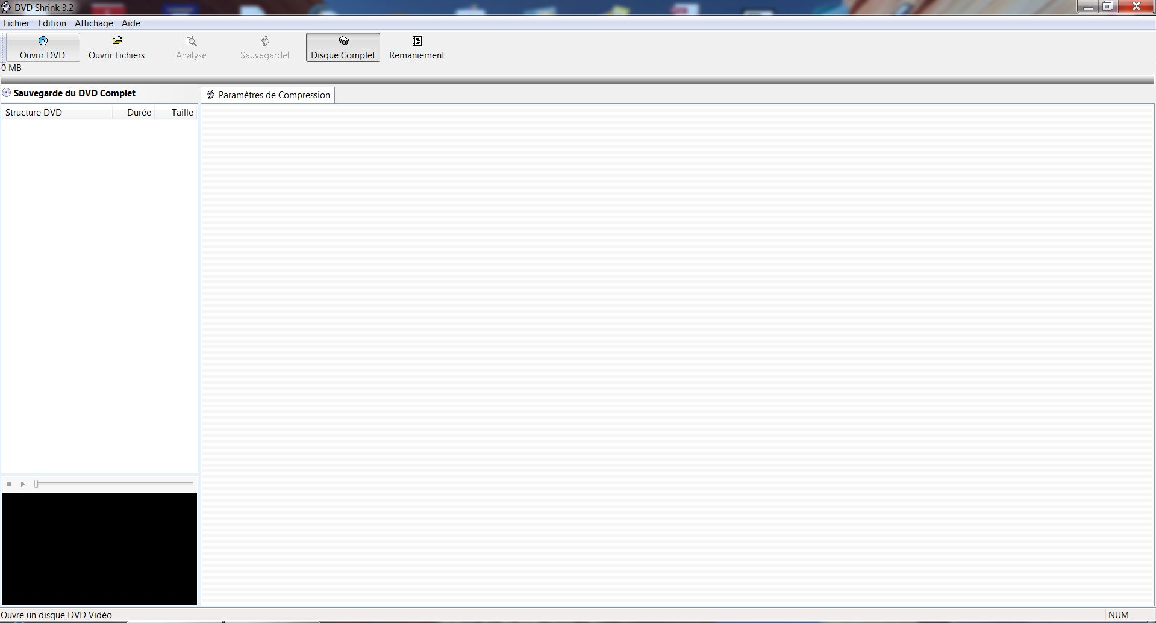
Découverte de DVDshrink
Insérer un DVD dans lecteur et click sur « ouvrir DVD

Slide 3
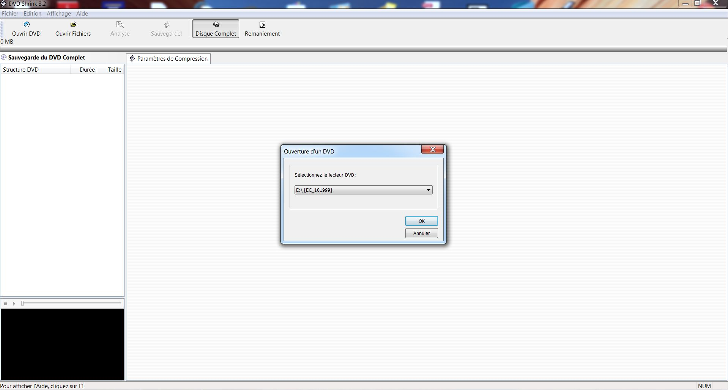
Découverte de DVDshrink

Slide 4
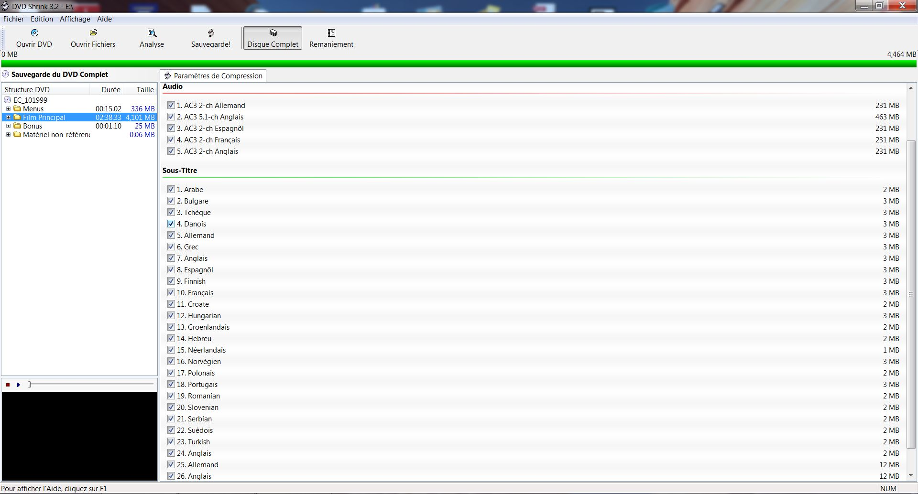
Découverte de DVDshrink
Faites votre choix !

Slide 5
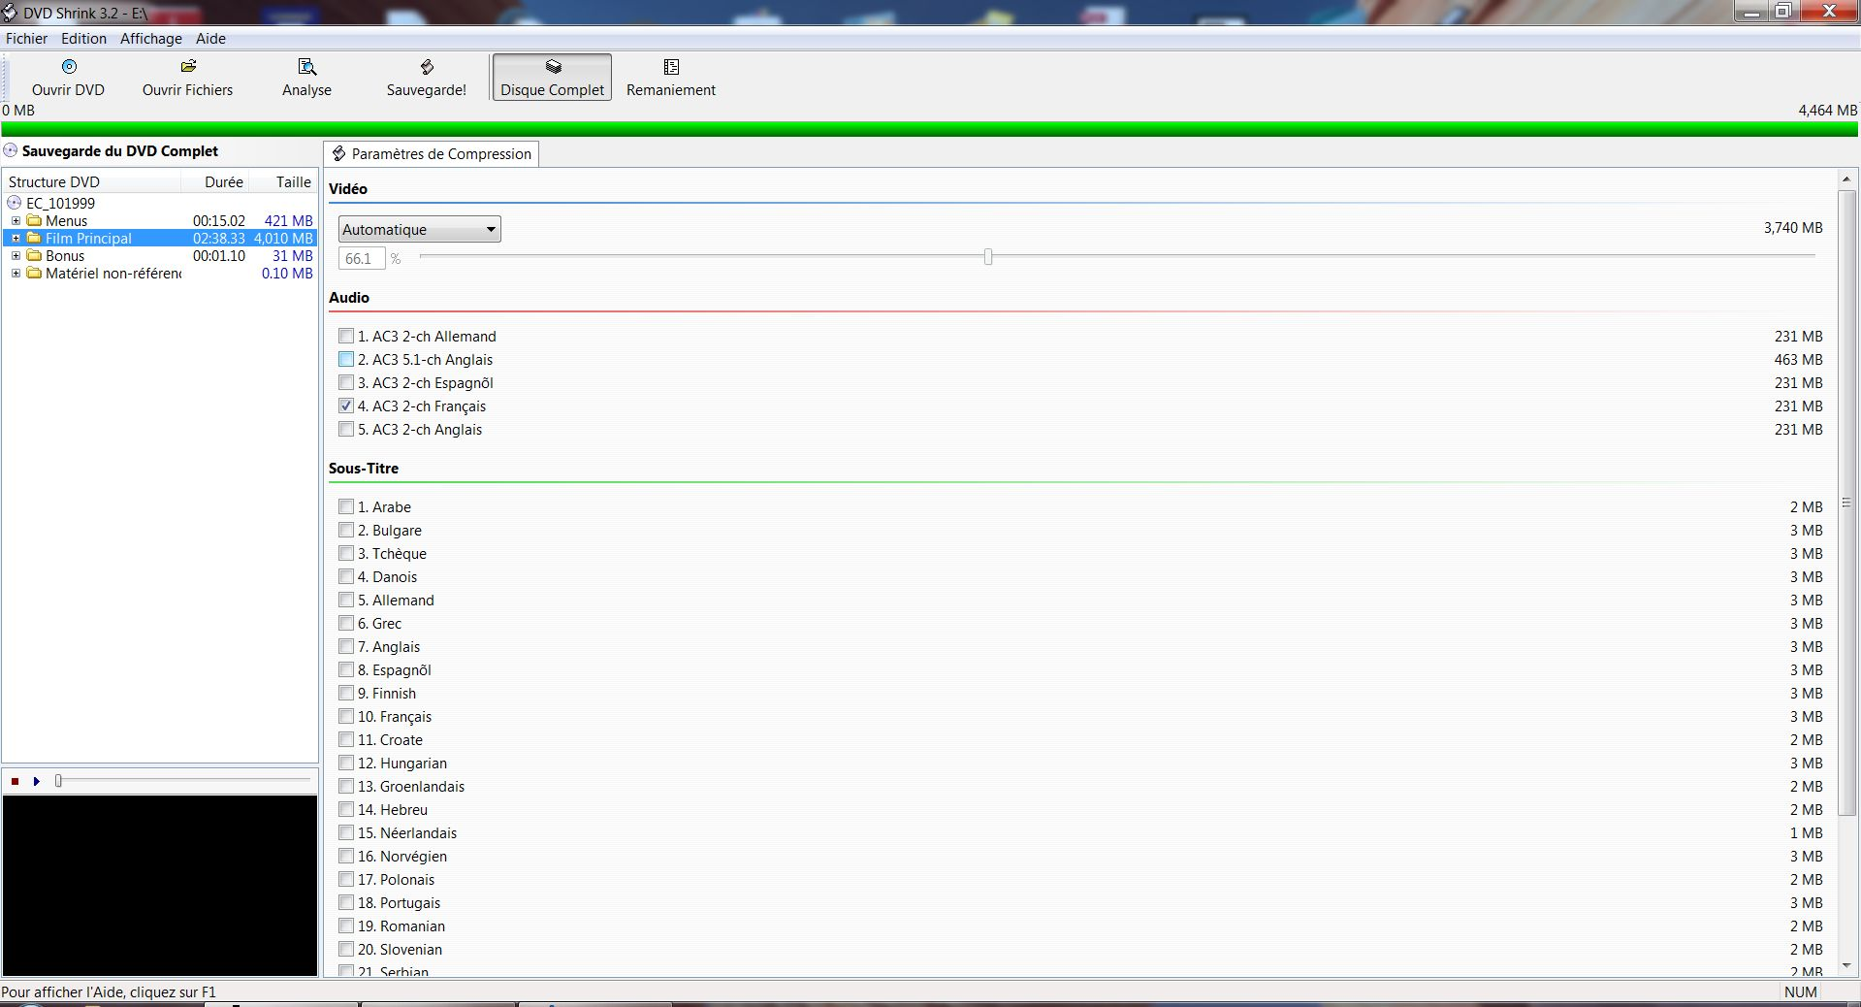
Découverte de DVDshrink
Le choix est fait !
Click sur sauvegarder

Slide 6
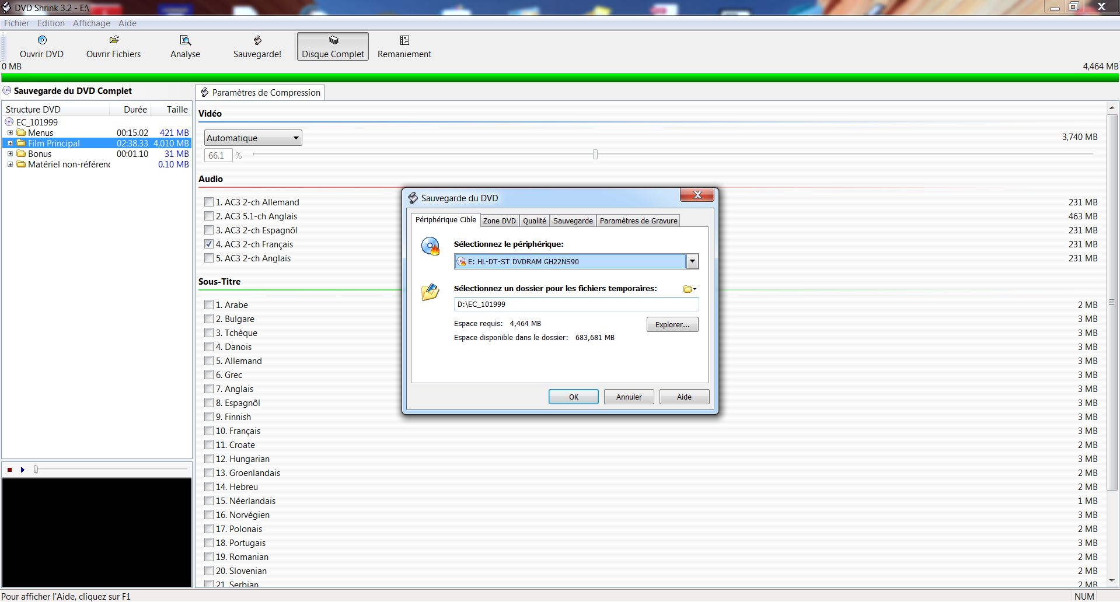
Découverte de DVDshrink
Prendre le temps de lire avant de dire OK !

Slide 7
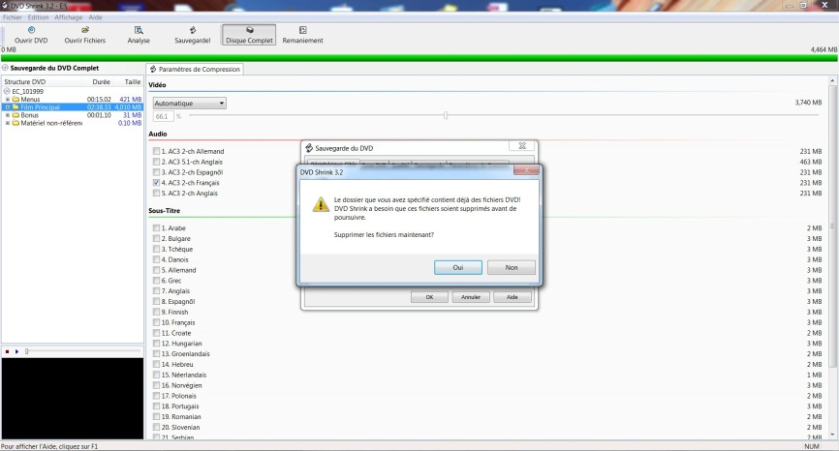
Découverte de DVDshrink
Avant de faire le ménage sauvegardez en lieu sur le travail de DVDS ! Cela représente du temps machine et personnel !!.
Ce logiciel m’a été conseillé par Georges. C’est outil précieux pour disposer de fichiers vidéo utilisables par MAGIX à l’occasion de la construction de vos propres films.
Deplus vous pouvez graver Des DVD allégés au Niveau du contenu. À suivre …….

Slide 8
Découverte de DVDshrink
Bonne manipulation
Le 14 02 2013

